Slide 1

Радиостанция РВ-1МЦ
Кемеровская Детская железная дорога

Slide 2
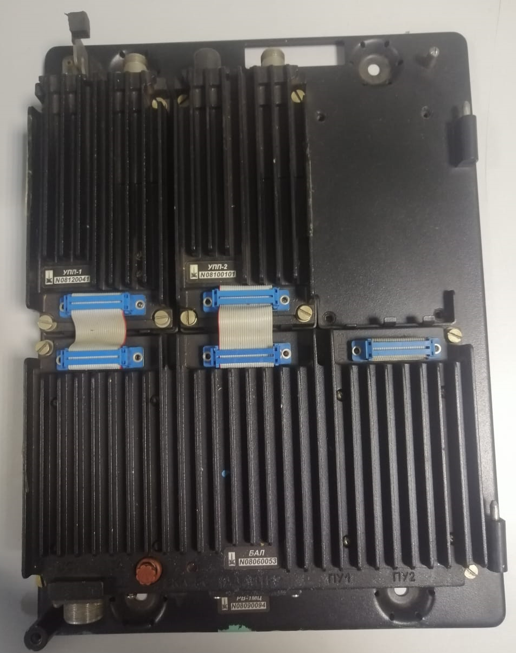
Состав радиостанции РВ-1МЦ.
УПП-1- приёмопередатчик КВ диапазона (работает на коротких волнах 2,130МГц, 2,150МГц.
УПП-1- приёмопередатчик КВ диапазона (работает на коротких волнах 2,130МГц, 2,150МГц.
УПП-1
УПП-2
УПП-2- приёмопередатчик УКВ диапазона (работает на ультракоротких волнах 136-174МГц.
БАЛ- блок автоматики локомотивный.
БАЛ

Slide 3
Назначение радиостанции РВ-1МЦ.
Локомотивная радиостанция РВ-1МЦ предназначена для работы в аналоговых и цифровых сетях технологической радиосвязи железнодорожного транспорта.
Возимая дуплексно-симплексная, цифровая радиостанция «РВ-1МЦ» соответствует техническим требованиям к локомотивным (возимым) радиостанциям, предназначенным для использования на сети железных дорог и предназначена для организации поездной, станционной и ремонтно-оперативной радиосвязи на железнодорожном транспорте. Применяется на сети дорог ОАО «РЖД». Устанавливается на подвижных объектах железнодорожного транспорта: магистральных и маневровых локомотивах, моторвагонных поездах (электро - и дизельпоезда, рельсовые автобусы), специальном подвижном составе (мотовозы, дрезины, автомотрисы, путевые машины). Радиостанция обеспечивает функционирование в сетях поездной (ПРС), станционной (СРС) и ремонтно-оперативной (РОРС) радиосвязи, в дуплексной системе поездной радиосвязи ПРС-Д.
Радиостанция предназначена для работы при температуре окружающей среды от минус 40 до плюс 55 °С, относительной влажности до 93% при температуре до 40 °С.
3

Slide 4
Радиостанция РВ-1МЦ, представляет собой комплект сложной, дорогостоящей аппаратуры. Для поддержания ее нормальной работоспособности при эксплуатации необходимо хорошо знать и точно выполнять правила работы на радиостанции.
Неисправности радиостанции, в зависимости от сложности их обнаружения, можно подразделить на следующие основные группы:
1) неисправности частей радиостанции, находящихся вне блоков радиостанции, например: механические повреждения, обрыв и окисление контактов электрических разъемов и высокочастотных фидеров;
2) неисправности внутреннего монтажа радиостанции – замыкание и обрывы в монтаже, пробой изоляции, ухудшение изоляции и т.п.;
3) неисправности электрических элементов.
Отыскание и устранение неисправностей в радиостанции требует специальных знаний, опыта работы и наличия навыка. Поэтому ремонт можно производить только квалифицированному персоналу в специальных мастерских.
В случае отказа радиостанции в работе прежде всего необходимо убедиться в нормальном напряжении питания, проверить работоспособность микротелефона, соединительных кабелей и других элементов, относящихся к первой группе неисправностей.
Для проверки КСВ антенно-фидерных устройств, наличия мощности передатчиков, контроля чувствительности приемников и функционирования БРО необходимо провести проверку радиостанции в режиме ТЕСТ1.
При исправности АФУ и БРО на ПУ-ЛП должна появиться индикация ГОДЕН.
4

